Slide 1

PI GRECO DAY
I.C. MONTEFORTE D’ALPONE VR
Tutti in festa con il …
Presentazione dell’ins. Francesca Cavazza (neo immessa in ruolo),
in collaborazione con l’ins. Maria Grazia Cavazza (tutor)
Scuola Primaria ‘‘Bruno Anzolin’’

Slide 2

Iniziamo a parlare del π …
Cos’è ?
Quanto vale ?
La sua
storia

Slide 3
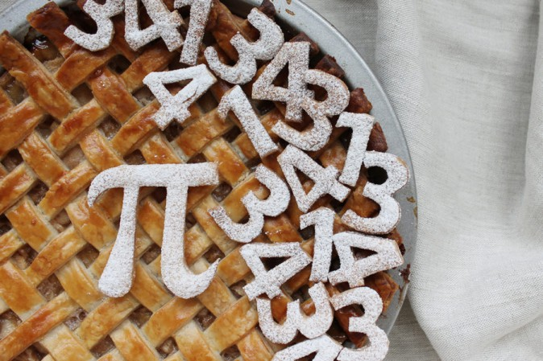
Perché una festa a scuola ?
Lo spiega
l’ex Ministro
del MIUR
Valeria Fedeli

Slide 4


In che giorno si festeggia ?
14 marzo
month
day
π = 3.14

Slide 5

14 marzo 2018 … π day
Classi 2^
Classi 5^
Classi 3^
Classi 4^
Classi 1^

Slide 6
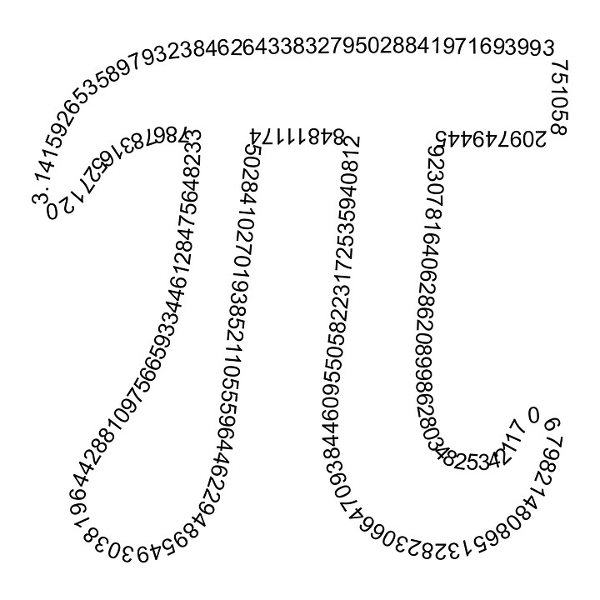
Classi Prime A e B (41 alunni)
inteso come
… MONDO DEI NUMERI …

Slide 7

… che ritroviamo in tante materie ed ambiti interdisciplinari:
MATEMATICA Numeri col
‘‘Metodo Rapizza’’
ITALIANO
Filastrocca
dei numeri
TECNOLOGIA
Utilizzo di
numerosi
e diversi materiali
ARTE e IMMAGINE
Mandala
numerato
MUSICA
Canzone
‘‘I numeri’’
di Jovanotti

Slide 8
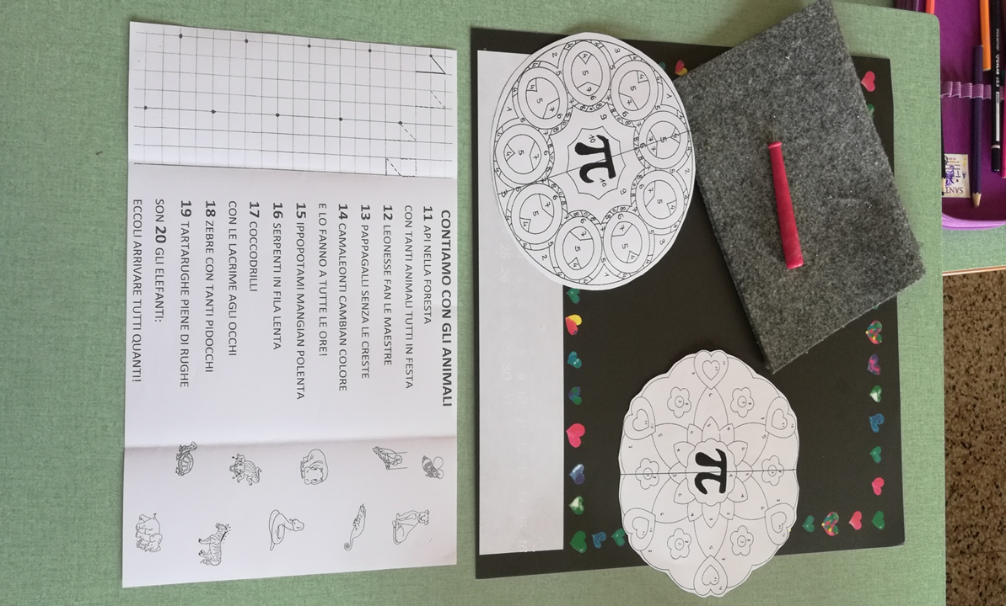
Iniziamo il lavoro nelle due classi parallele …

Slide 9
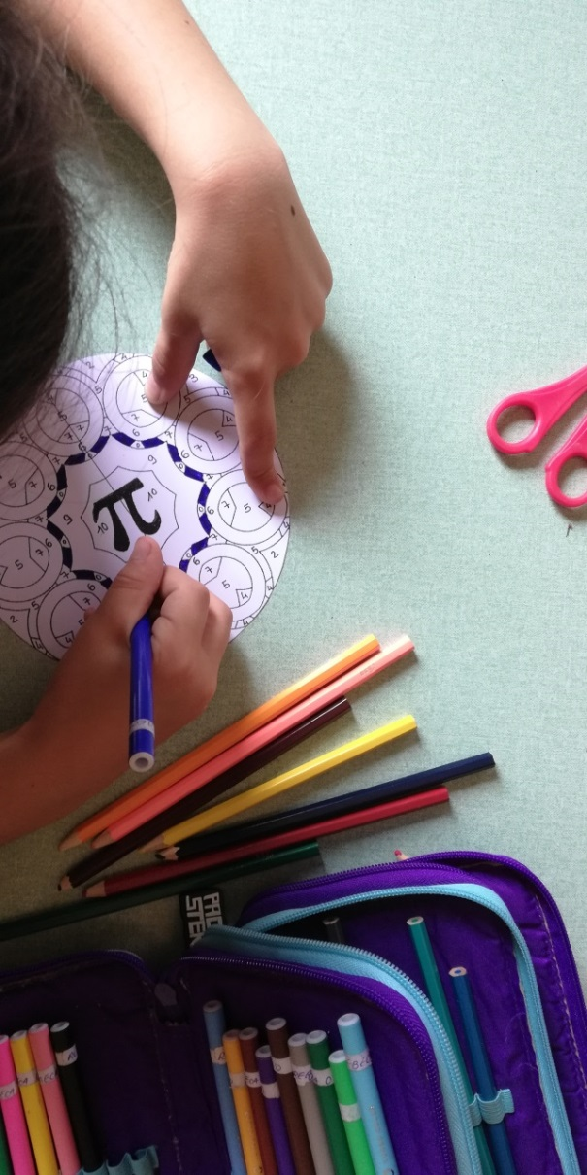
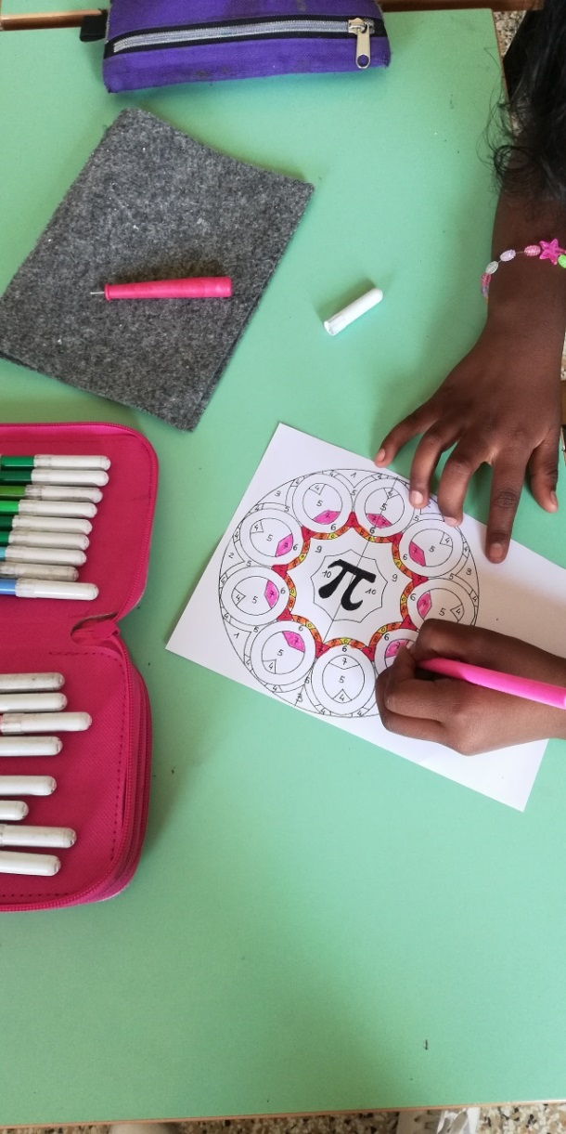
… punteggiamo, coloriamo …

Slide 10
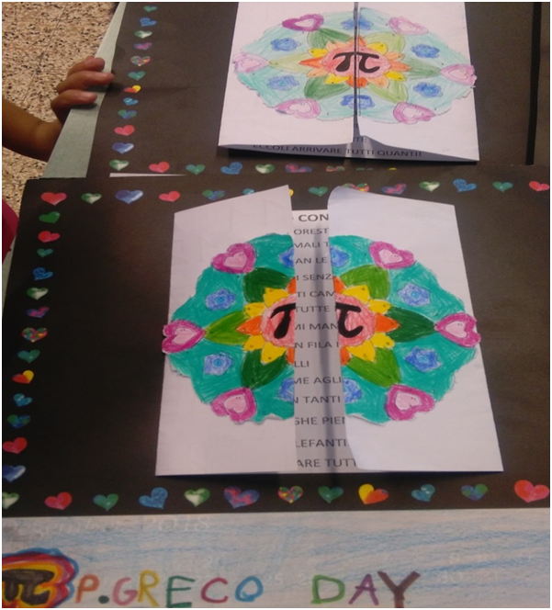
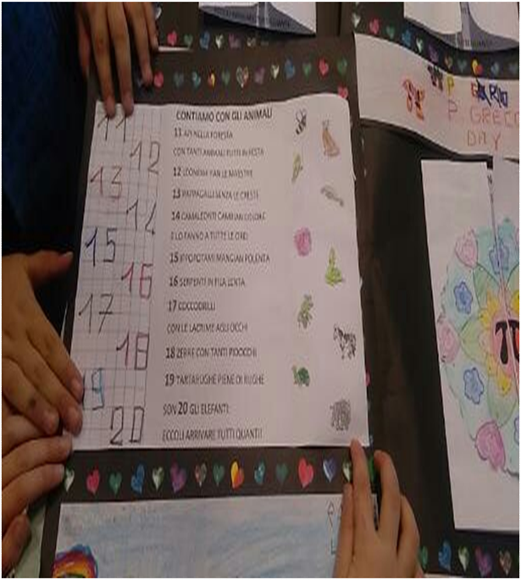
… assembliamo …

Slide 11
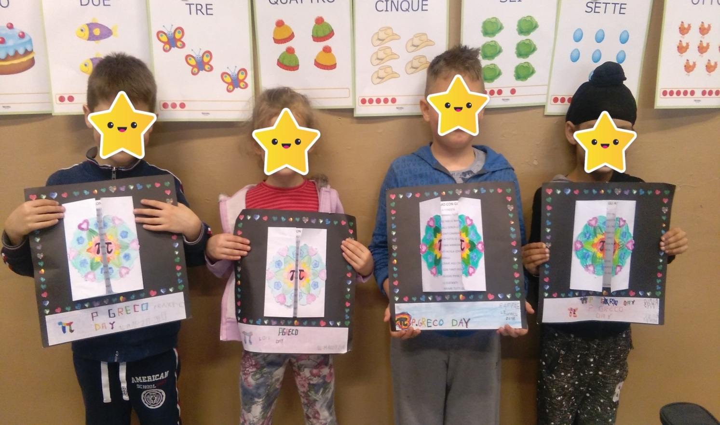
… ecco il risultato finale : il nostro ‘‘LAP-BOOK’’
da osservare e manipolare !

Slide 12
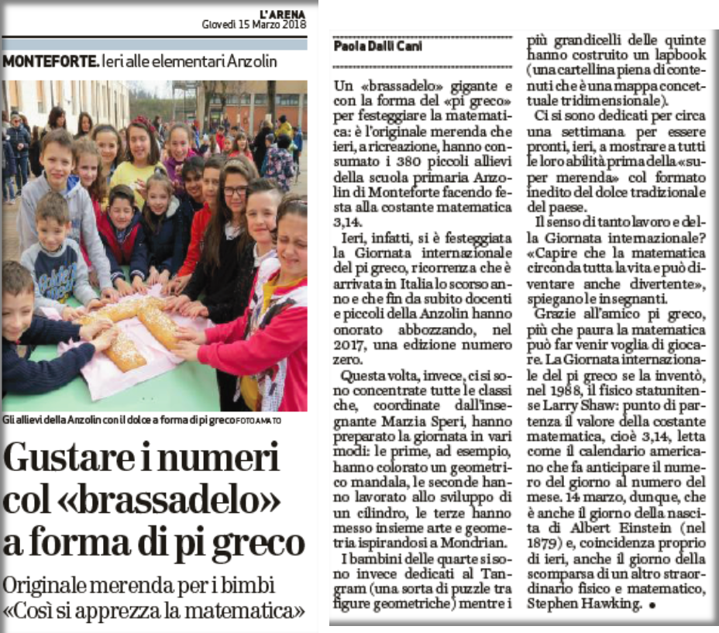
Alla fine … hanno parlato di noi !

Slide 13
Riferimenti sulle fonti:
«Tutti in festa con Pi Greco», Anna Cerasoli, Editoriale Scienza 2015;
«Strategie e percorsi educativi», Ed. Ass.ne psicopedagogica G. Rossini;
Canzone «I numeri», Jovanotti, Album Giovani Jovanotti 1990 ;
MIUR Social – Pi Greco Day, You Tube;
Antonio Mancini – La storia Del Pi Greco, You Tube;
Redooc-Matematica – La storia del Pi Greco, You Tube;
L’Arena di Verona del 15 marzo 2018;
Fotocopie riadattate e foto proprie;
Materiale dell’ I.C. Monteforte d’Alpone (Vr);
Materiali utilizzati:
Cartoncino nero, fotocopie dei Mandala e della filastrocca, feltrini, punteruoli, forbici, colla; L.I.M. e lavagna;

Slide 14
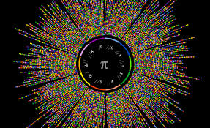

Fine Presentazione

